Slide 1

Организация обучения в дистанционном формате при реализации программ производственной практики
ГПОУ ЯО Ярославский колледж управления и профессиональных технологий
Зам. директора по УПР В.П.Баталова ГПОУ ЯО ЯКУиПТ

Slide 2
Нормативная база
Федеральный закон № 273-ФЗ "Об образовании в Российской Федерации" от 29 декабря 2012 г.
Приказ Минобрнауки России от 14.06. 2013 № 464 «Об утверждении порядка организации и осуществления образовательной деятельности по образовательным программам среднего профессионального образования»
Приказ Минобрнауки России от 16.08.2013 № 968 «Об утверждении порядка проведения государственной итоговой аттестации по образовательным программам среднего профессионального образования»
Приказ Минобрнауки России от 18.04.2013 N 291( с изменениями и дополнениями) «Об утверждении Положения о практике обучающихся, осваивающих ООП СПО»
ФГОС СПО

Slide 3
Нормативная база
В связи с коронавирусом
Указы Президента
Постановления региональных органов исполнительной власти
Письмо Роспотребнадзора от 10.03.2020 №02/3853-2020-27 "О мерах по профилактике новой коронавирусной инфекции (COVID-19)
Приказ Министерства просвещения Российской Федерации «Об Особенностях проведения государственной итоговой аттестации по образовательным программам среднего профессионального образования в 2019/20 учебном году» от 21 мая 2020 г. № 257 (зарегистрирован 25 мая 2020)

Slide 4
Особенности организации ПП
На производственную практику в марте месяце было отправлено 9 выпускных учебных групп по специальностям:
«Реклама», «Туризм», «Экономика и бухгалтерский учет (по отраслям),
«Страховое дело», «Коммерция»,
«Банковское дело», «Конструирование, моделирование и технология изготовления швейных изделий»,
«Информационные системы (по отраслям)», «Монтаж и техническая эксплуатация промышленного оборудования»

Slide 5
Особенности организации ПП
Организация производственной практики (в условиях производства)
заключение дополнительного соглашения между образовательной организацией и предприятием о проведении практики с возможностью дистанционного обучения
например, дополнительные соглашения с Яроблтуром о предоставлении информации, необходимой для выполнения заданий

Slide 6
Особенности организации ПП
Организация производственной практики (в условиях производства)
формирование индивидуальных заданий для обучающихся с учетом возможности выполнения работ студентом самостоятельно и (или) в удаленном доступе
обучающиеся по специальности «Реклама» получают задания от рекламных агентств

Slide 7
Особенности организации ПП
Подготовка индивидуальных заданий
используются рабочая программа практики и учебно-методические комплексы по практике, общедоступные материалы и документы предприятия (например, размещенные на сайте предприятия), а также представление полного пакета справочных, методических и иных материалов;
включение в задания методических указаний по изучению сайтов предприятий, в которых студент проходит практику. Например, ознакомиться с сайтом организации, изучить технологические процессы аналогичные процессам организации, в которой должна проходить практика по материалам интернет–ресурсов и т.д.

Slide 8
Особенности организации ПП
Подготовка индивидуальных заданий
включение в задания ситуационных задач, составление технологических карт, ведение рабочей документации;
сбор материалов, необходимых для составления отчетов о практике дистанционно с направлением их через электронную почту;
организация дистанционного консультирования согласно расписания, используя возможности видеоконференций, размещения этих консультаций в мессенджерах, при этом ведется учет наличия студентов в чате (созданной группе), преподаватели отвечают на вопросы в режиме реального времени и проводят консультации

Slide 9
Особенности организации ПП
Организация дистанционного консультирования
согласно расписания
используя возможности видеоконференций,
размещение консультаций в мессенджерах, при этом ведется учет наличия студентов в чате (созданной группе)
преподаватели отвечают на вопросы в режиме реального времени и проводят консультации

Slide 10
Программное обеспечение
Вид образовательной деятельности | Платформы (платные, бесплатные) | Ссылка на установку
Уроки, внеурочные занятия в режиме видео-связи | Mirapolis
 | Zoom | https://zoom.us
 | Jitsi | https://jitsi.org/
 | Skype
Размещение контрольно-оценочных средств и организация аттестации | Moodle | https://moodle.org
 | Examus | https://ru.examus.net/
 | StartExam | https://www.startexam.ru
 | Айрен
Размещение образовательных программ, материалов уроков, занятий, учет часов, выполнения программ | Moodlе | https://moodle.org
 | Яндекс
 | Яндекс-диск

Slide 11
Демонстрационный экзамен
«Монтаж и техническая эксплуатация промышленного оборудования»
«Туризм»
«Коммерция»
сегодня 2 день демонстрационного экзамена по профессии «Парикмахер»

Slide 12
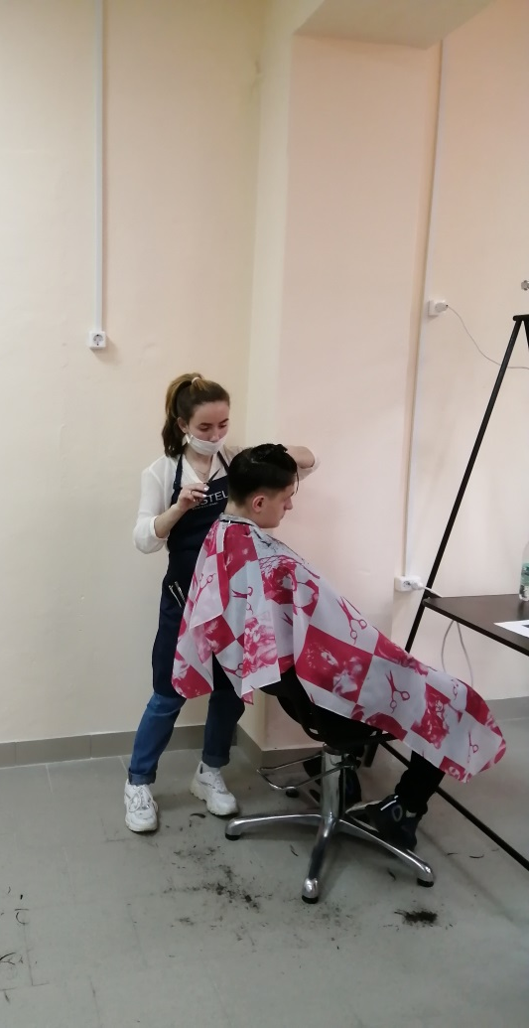
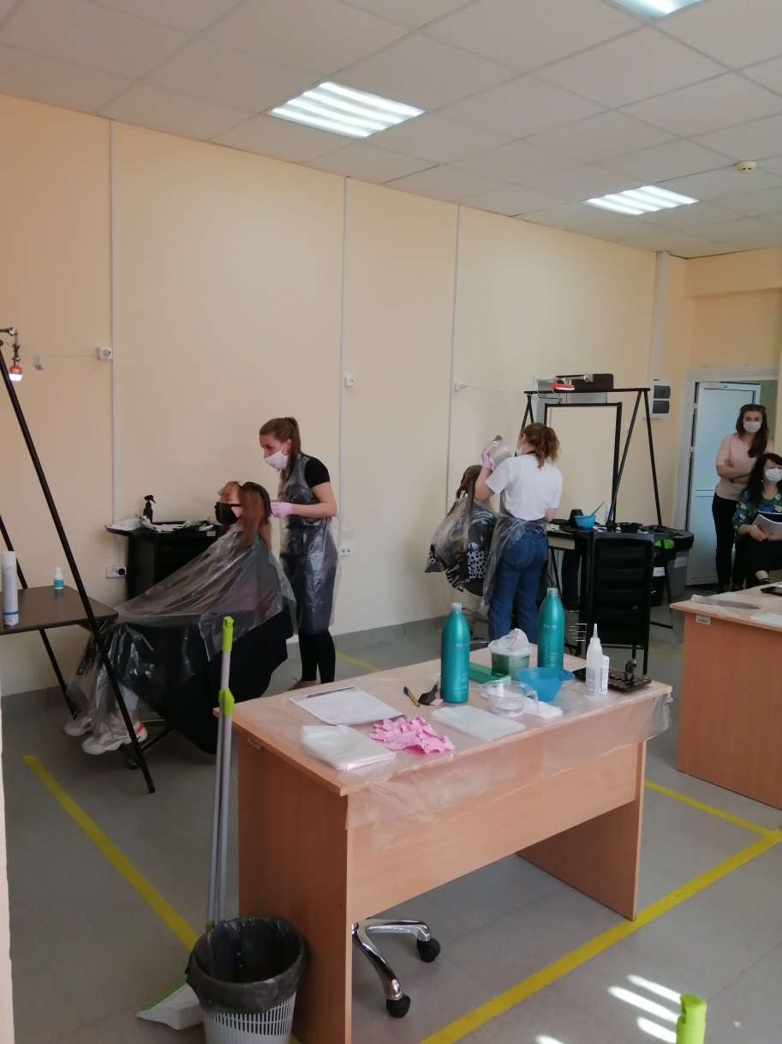
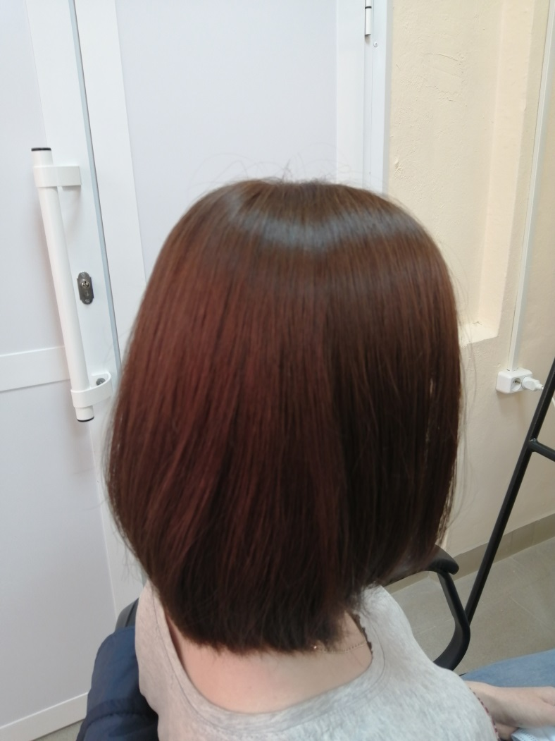
Демонстрационный экзамен

Slide 13
Спасибо за внимание!

